Slide 1

결과 보고서
자바 팀 프로젝트
4조
16 김성수 15 정재훈
14 정택규 16 한서현

Slide 2
목차
제목 및 개요
팀원 소개 및 역할 분담
전체 클래스 구조도
클래스 설명
UI 기능 정의 내용
발표 후 추가 사항
프로젝트에 대한 개인 의견
GitHub

Slide 3
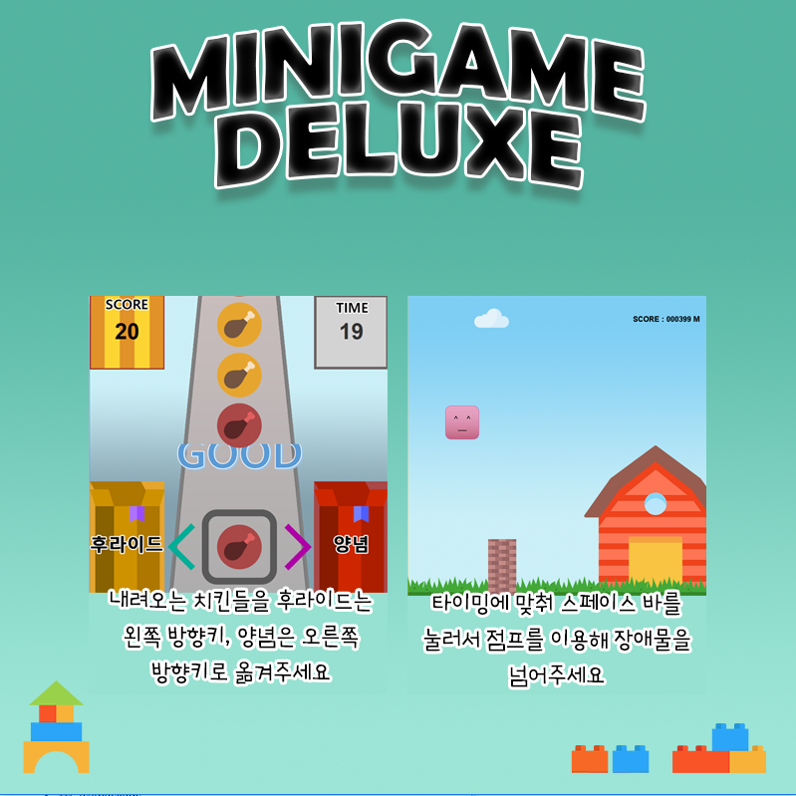
제목 및 개요
제목: MINIGAME DELUXE
간단한 키보드 입력만으로도 즐길 수 있는 미니게임 두 개를 모아 놓은 게임

Slide 4
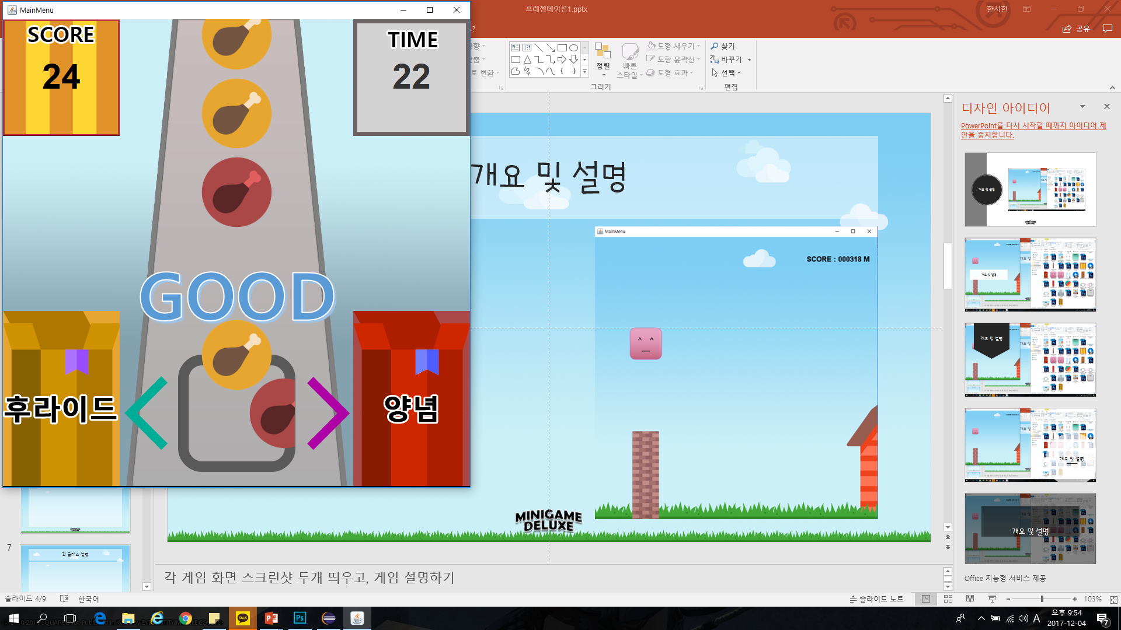
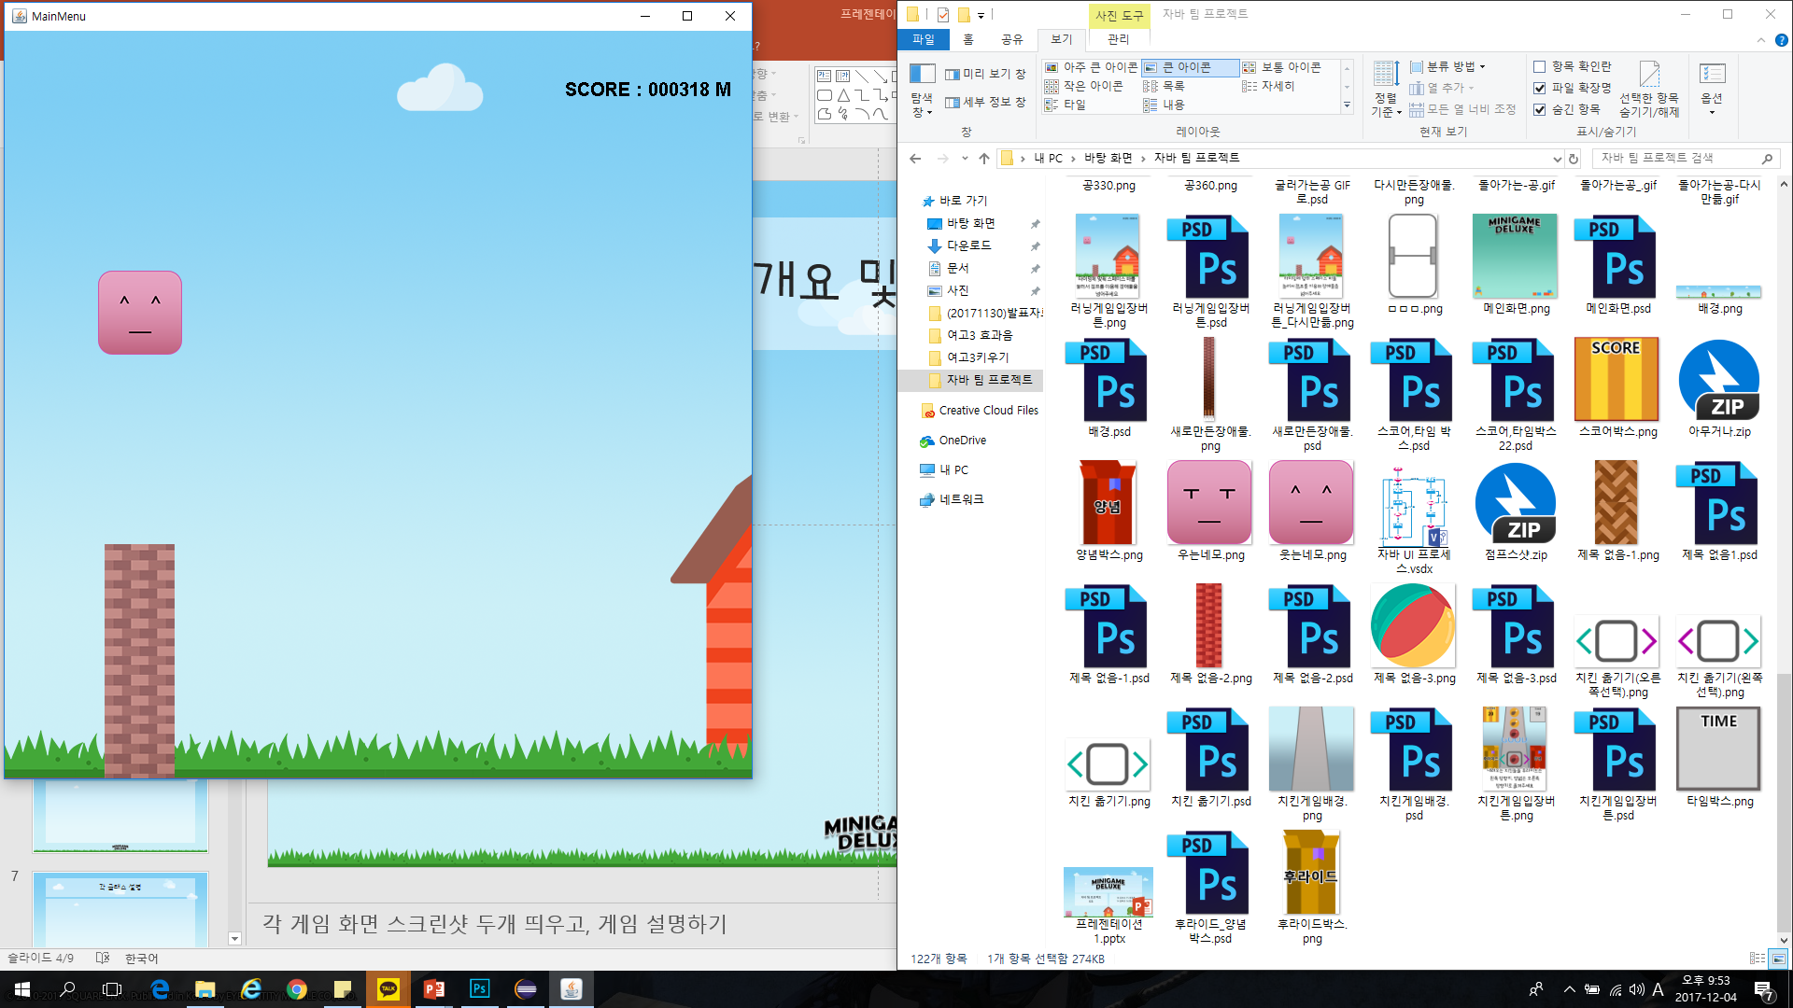

제목 및 개요
치킨게임
내려오는 치킨들을 후라이드는 왼쪽 방향키, 양념은 오른쪽 방향키로 옮겨주세요
목표: 제한 시간 안에 최대한 많은 치킨들을 올바르게 옮기기
런닝게임
타이밍에 맞춰 스페이스 바를 눌러서 점프를 이용해 장애물을 넘어주세요
목표: 장애물에 걸리지 않고 최대한 많은 거리를 가기

Slide 5

팀원 소개 및 역할 분담
김성수
정재훈
정택규
한서현
치킨게임 프로그래밍
제안서, UI 정의서 초안 작성
사운드 프로그래밍
게임 리소스 조사
런닝게임, 메인 화면 씬 연결 프로그래밍
UML 작성
런닝게임 프로그래밍
제안서 초안 작성
게임 리소스 조사
조장: 발표, PPT
치킨게임 프로그래밍
제안서, UI 정의서 작성
게임 리소스 제작

Slide 6
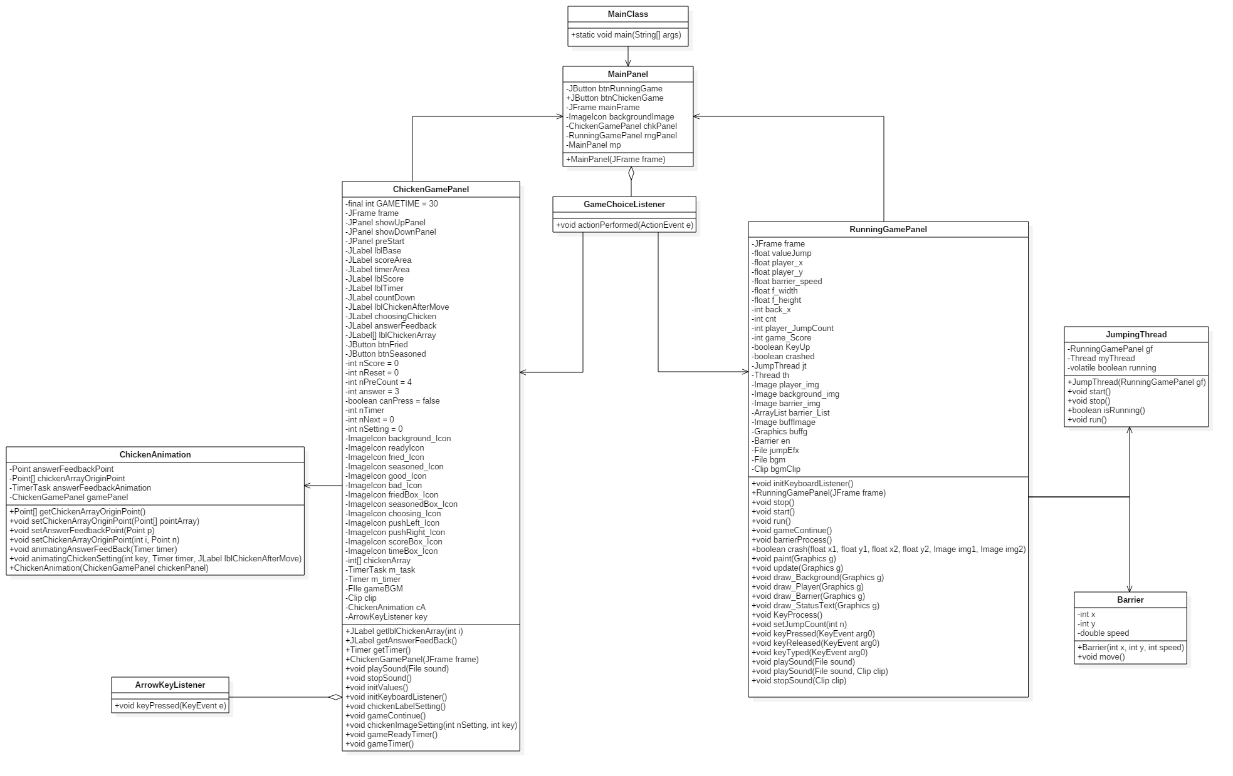
전체 클래스 구조도
Notes:
전체 클래스간 구조를 나타낸 UML입니다

Slide 7
전체 클래스 구조도
내부 클래스 생성
객체 생성
MainClass
ChickenGamePanel
MainPanel
RunningGamePanel
ChickenAnimation
GameChoiceListener
JumpingThread
ArrowKeyListener
Barrier

Slide 8

클래스 설명
MainClass
main(String[] args) 프레임 생성과 메인 패널(MainPanel)생성 및 프레임에 추가를 하는 메인 메소드

Slide 9

클래스 설명
MainPanel
MainPanel(JFrame frame) 메인 패널의 인스턴스 변수들을 초기화하는 생성자

Slide 10
클래스 설명
GameChoiceListener
메인 패널에서 버튼의 입력을 받기 위해 메인 패널 내부에서 선언된 클래스
actionPerformed(ActionEvent e) 각 버튼에 따라 알맞은 동작을 하도록 ActionListener 인터페이스의 메소드를 재정의한 메소드

Slide 11
클래스 설명
ChickenGamePanel
get/set 메소드들
ChickenGamePanel() 인스턴스 변수를 초기화하는 생성자
playSound(File) BGM 재생 시켜주는 메소드
stopSound() BGM 재생을 멈추는 메소드
initValues() 게임 초기화 메소드
initKeyboardListener() 키보드 입력이 가능하도록 포커스를 패널에 맞추는 메소드
chickenLabelSetting() 치킨을 랜덤으로 설정해주는 메소드
gameContinue() 게임 종료 후 점수를 알려주고 다시 실행할지 물어보는 팝업창을 띄워주는 메소드
chickenImageSetting(int, int) 치킨 배열 값(int)를 받아서 게임 내에 이미지를 맞춰 표시해주는 메소드
gameReadyTimer() 게임 시작 전 3초 준비 타이머 메소드
gameTimer() 게임 30초 제한시간 타이머 메소드

Slide 12
클래스 설명
ChickenAnimation
ChickenAnimation(ChickenGamePanel chickenPanel) 인스턴스 변수를 초기화하는 생성자
get/set 메소드들
animatingAnswerFeedBack(Timer) GOOD, BAD 애니메이션 메소드
animatingChickenSetting(int, Timer, JLabel) 치킨들을 한 칸씩 당기고, 치킨을 옮기는 애니메이션 메소드

Slide 13
클래스 설명
ArrowKeyListener
keyPressed(KeyEvent) 게임 진행을 위해 키 입력을 받는 메소드

Slide 14

클래스 설명
RunningGamePanel
RunningGamePanel(JFrame frame) 인스턴스 변수 초기화와 Thread 실행을 하는 생성자
initKeyboardListener() 키보드 입력이 가능하도록 포커스를 맞춰주는 메소드
stop() 게임 Thread를 중지하는 메소드
init() 변수 초기화 메소드
start() 게임 Thread를 실행하는 메소드
run() 게임 Thread가 작업할 것들을 구현한 메소드
gameContinue() 게임오버가 되면 게임을 다시 할 것인지, 메뉴로 되돌아갈 것인지를 묻는 창을 띄우는 메소드
barrierProcess() 게임에 등장하는 장애물들의 생성, 소멸, 위치 갱신 등을 담당하는 메소드
KeyProcess() 매 프레임이 갱신 될 때마다 불리며 인풋을 받는 메소드. 스페이스 바가 눌렸을 경우 플레이어 오브젝트의 점프 애니메이션을 실행하며, 2번 이상의 입력을 제한하는 역할도 한다.
crash() 플레이어와 장애물의 충돌여부를 반환하는 메소드
paint(Graphics g) 각 오브젝트들의 갱신된 새로운 위치에 맞게 그림을 그리도록 재정의하는 메소드
update(Graphics g) 더블 버퍼링을 위해 재정의하는 메소드

Slide 15
클래스 설명
RunningGamePanel
draw_Background(Graphics g) 매 프레임마다 갱신된 위치에 배경 이미지를 그리는 메소드
draw_Player(Graphics g) 매 프레임마다 갱신된 위치에 플레이어 오브젝트를 그리는 메소드
draw_Barrier(Graphics g) 매 프레임마다 갱신된 위치에 장애물들을 그리는 메소드
draw_StatusText(Graphics g) 매 프레임마다 갱신된 점수 레이블을 그리는 메소드
setJumpCount(int n) 플레이어의 점프횟수를 파라미터로 받은 수 만큼 초기화하는 메소드
keyPressed(KeyEvent arg0) 스페이스바를 눌렀을 때 점프 횟수와 key가 눌렸는 지의 boolean변수를 갱신하는 keyListener 인터페이스 메소드
keyReleased(KeyEvent arg0), keyTyped(KeyEvent arg0) 재정의 안함
playSound(File sound) 파라미터로 받은 음악 파일을 재생하는 메소드
playSound(File sound, Clip clip) 파라미터로 받은 음악 파일을 재생하며, 배경 음악과 같이 중간에 멈추는 등의 동작이 필요한 파일의 경우 clip을 파라미터로 받아 이를 가능하도록 오버로딩한 메소드
stopSound(Clip clip) 재생 중인 음악 파일을 정지하는 메소드

Slide 16
클래스 설명
JummpingThread
JumpThread(RunningGamePanel gf) 게임 패널 객체를 인스턴스 변수에 저장하는 생성자
start() JumpThread 실행 메소드
stop() JumpThread의 작동을 멈추는 메소드
isRunning() JumpThread가 동작 중인지의 여부를 반환하는 메소드
run() JumpThread의 Thread 동작을 구현하여 플레이어의 프레임 별 위치를 갱신하는 메소드

Slide 17
클래스 설명
Barrier
Barrier(int x, int y, int speed) 장애물의 위치, 속도를 파라미터로 받아 인스턴스 변수에 저장하는 생성자
move() Barrier의 x좌표를 객체의 속도만큼 감소시켜 왼쪽으로 움직이는 메소드

Slide 18
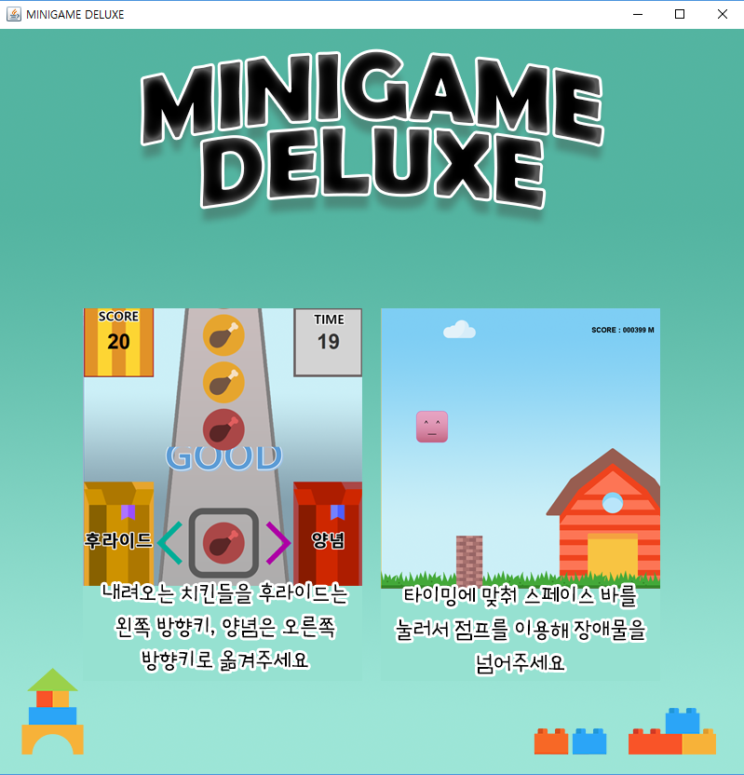
UI 기능 정의 내용
메인 화면
1
순번 | 이름 | 화면/ 기능 설명
1 | 게임 이름 | 게임 이름을 이미지로 표시합니다.
2 | 미니게임1 | 미니게임1이 어떤 게임인지 설명이 있는 버튼입니다. 해당 버튼을 마우스로 클릭하면 미니게임1 씬으로 이동합니다.
3 | 미니게임2 | 미니게임2이 어떤 게임인지 설명이 있는 버튼입니다. 해당 버튼을 마우스로 클릭하면 미니게임2 씬으로 이동합니다.
2
3

Slide 19
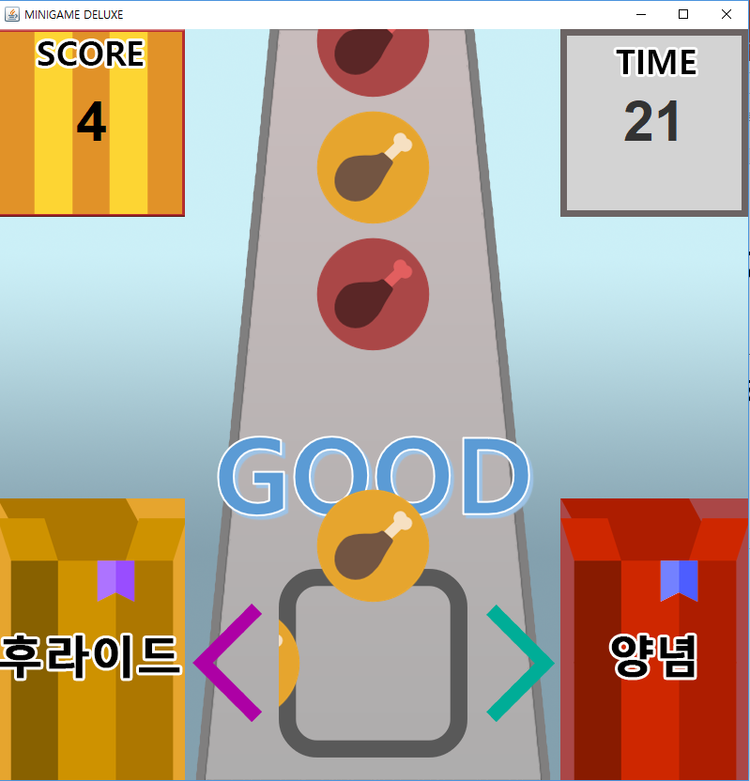
UI 기능 정의 내용
치킨 게임
순번 | 이름 | 화면/기능 설명
1 | 점수(Score) | 현재의 점수(int)를 실시간으로 표시합니다. 게임 시작 시 0점으로 표시됩니다. 현재의 치킨을 맞는 박스에 보내면 1점을 획득하고, 틀린 박스에 보내면 2점을 감점합니다. 틀린 박스에 보냈을 때는 1초 동안 점수의 글씨가 빨갛게 변합니다. 점수는 0점 미만으로 떨어지지 않습니다.
2 | 다음 순서의 치킨들 | 다음 순서의 치킨이 무엇인지 3개까지 표시합니다. 게임이 시작될 때 함께 표시되며, 랜덤으로 생성된 1000개의 변수를 가진 단일 배열로 이루어져 있습니다. 예시처럼 세로로 표시되어 있으며 아래쪽에 있는 치킨 일수록 ‘현재의 치킨’의 다음 순서입니다.
3 | 남은 시간 초 | 남은 시간(int)를 실시간으로 표시합니다. 30초부터 시작하여 1초씩 줄어들고, 0초가 되면 게임이 종료됩니다.
4 | 후라이드 치킨 박스 | 후라이드 치킨들을 보내야 하는 곳입니다.
5 | 현재의 치킨 | 현재의 치킨이 무엇인지 나타냅니다. 이곳에 있는 치킨들을 좌우 방향키를 이용해서 양쪽의 박스로 보내야합니다. 가장 최근에 누른 방향키에 따라 화살표의 색상이 바뀝니다.
6 | 양념 치킨 박스 | 양념 치킨들을 보내야 하는 곳입니다.
7 | 정답 피드백 | 올바르게 치킨을 옮겼으면 GOOD, 틀리게 치킨을 옮겼으면 BAD 이미지가 등장합니다.
1
2
3
7
4
6
5

Slide 20
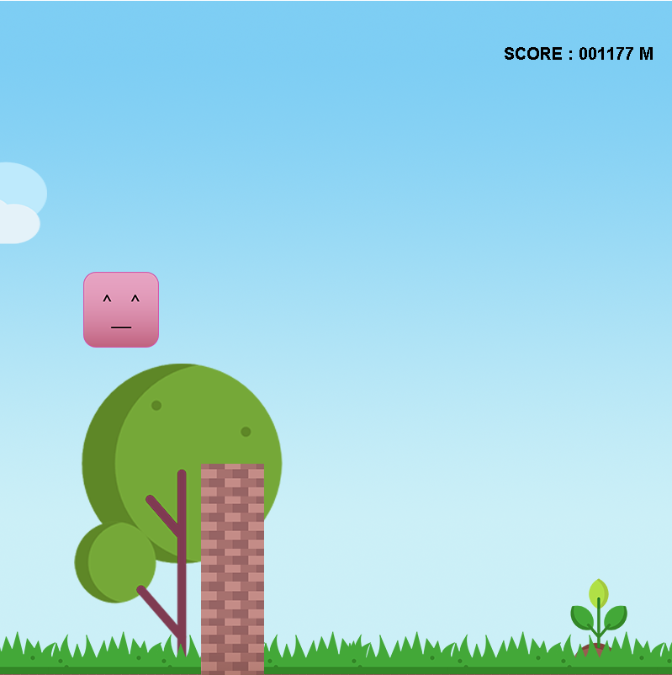
UI 기능 정의 내용
런닝 게임
순번 | 이름 | 화면/기능 설명
1 | 이동한 거리 | 이동한 거리를 실시간으로 숫자(int)로 표시합니다. 이동한 거리는 0에서 시작하여 배경 이미지가 x축 방향으로 이동한 픽셀을 뜻합니다.
2 | 장애물 | 장애물은 1단 장애물, 2단 장애물, 공중 장애물이 있고 랜덤하게 등장합니다. 장애물이 오른쪽에서 왼쪽으로 일정한 속도로 이동합니다.
3 | 캐릭터 | 플레이어가 점프를 통해 조작할 수 있는 캐릭터입니다. 캐릭터의 x좌표는 고정시키고, 점프를 하면 y좌표가 변합니다.
1
3
2

Slide 21
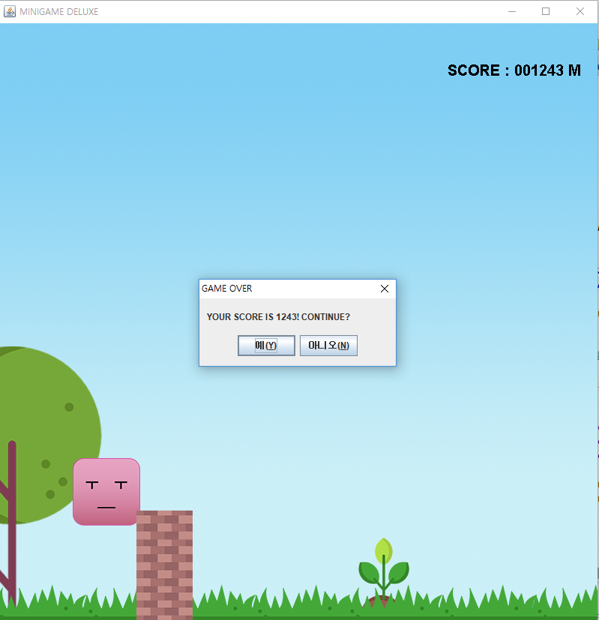
UI 기능 정의 내용
GAME OVER
순번 | 이름 | 기능
1 | 플레이어의 점수 | 게임이 종료되었을 때 게임 화면을 멈추고 GAME OVER JOptionPane에서 플레이어의 점수를 표시합니다. “YOUR SCORE IS 0000!! CONTINE?” 라고 텍스트로 표시합니다. 0000에는 플레이어가 획득한 점수를 표시합니다.
2 | 해당 미니게임 다시 플레이하기 | 예 버튼을 누르면 해당 미니게임을 다시 플레이할 수 있습니다.
3 | 메인 메뉴로 돌아가기 | 아니오 버튼을 누르면 메인 게임 씬으로 이동하여 미니게임의 종류를 선택할 수 있습니다.
1
2
3
해당 이미지는 런닝게임 이미지지만, 치킨게임에서도 동일합니다.

Slide 22
발표 후 추가 사항
추가한 기능은 없습니다
블랙보드에 음악파일도 포함한 파일을 올렸더니 용량이 너무 커서 제대로 업로드가 되지 않았습니다. 그래서 블랙보드에 업로드한 파일은 배경음악 파일을 뺀 파일입니다. 배경 음악이 포함된 파일은 메일로 보냈습니다. 죄송합니다.
GitHub에 업로드 했습니다

Slide 23
GitHub
https://github.com/HanSeoHyun/MINIGAME-DELUXE

Slide 24
감사합니다

